Slide 1
Herhaling
Cellen en weefsels

Slide 2
Hoe noem je cellen die bij elkaar liggen en dezelfde functie hebben?
Weefsel

Slide 3
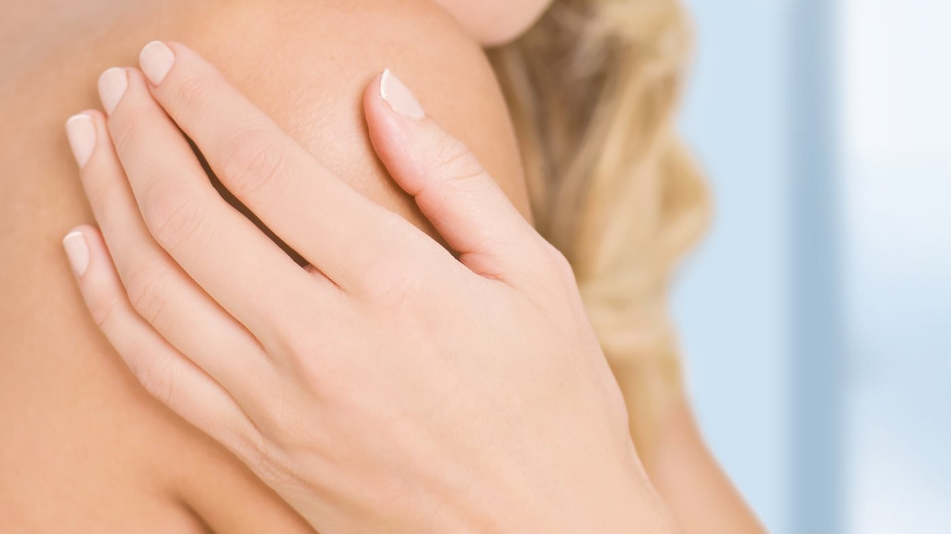
Noem 1 voorbeeld van een weefsel?
Notes:
De huid is een voorbeeld van een weefsel.
Bron afbeelding: Beiersdorf.nl. (Z.d.). Opgeroepen op 05 April ,2016, Menselijke huid: http://www.beiersdorf.nl/innovaties/huid-expertise/menselijke-huid

Slide 4
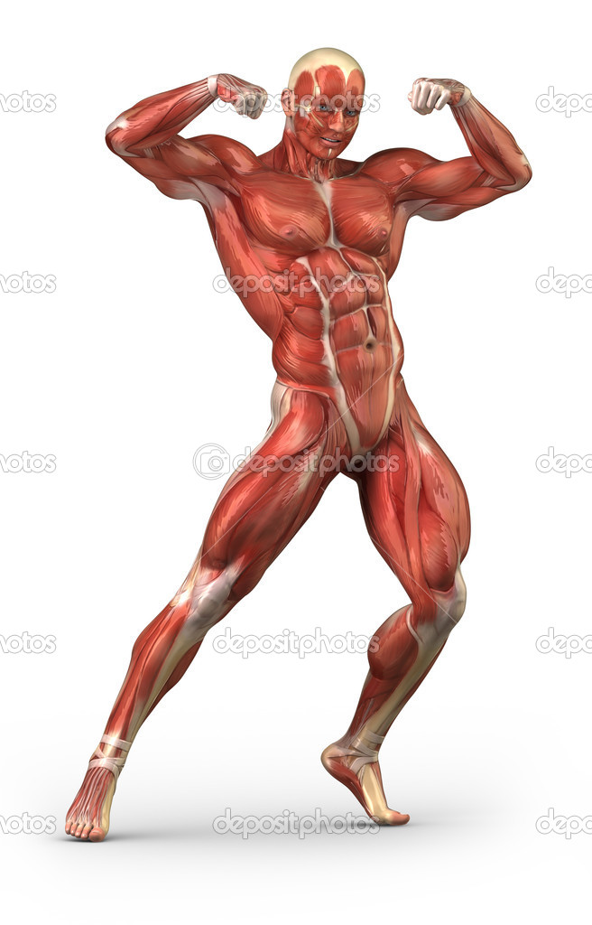
Noem drie soorten organenstelsels
Spierstelsel
Notes:
spierstelsel, bloedvatenstelsel, ademhaling stelsel zijn voorbeelden die leerlingen moeten kennen.
Bron afbeelding: depositphotos. 2009/2016, geraadpleegd op 05 April, 2016http://nl.depositphotos.com/13281015/stock-photo-man-muscular-system-anterior-view.html

Slide 5
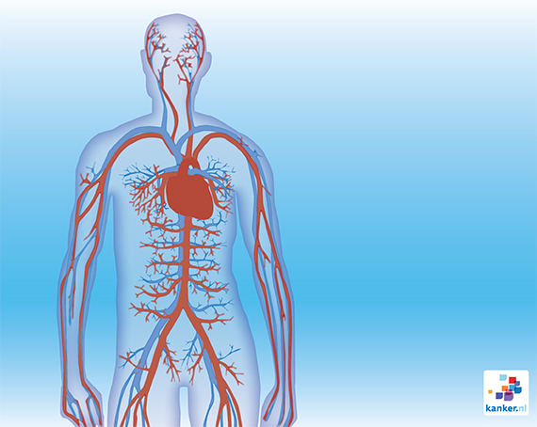
Bloedvatenstelsel
Notes:
Bloedvatenstelsel
Bron afbeelding: kanker.nl.( Z.d.), geraadpleegd op: 05 April, 2016, van: https://www.kanker.nl/bibliotheek/kanker/wat-is/1540-bloedvatenstelsel

Slide 6
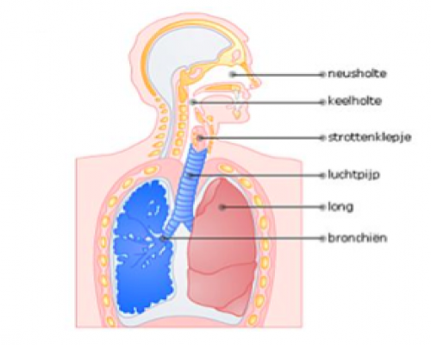
Ademhaling stelsel
Notes:
Bron afbeelding:irun2bfit.simpsite.nl. (Z.d.), geraadpleegd op 05 April,2016 van: http://irun2bfit.simpsite.nl/Ademhalingsstelsel

Slide 7
Benoem de onderdelen die je in de afbeelding ziet
Notes:
Lijnt 1: celmembraan lijntje 2: cystoplasma lijntje 3 celkern
Bron afbeelding: Malmbergmethodes . (Zd.). Opgeroepen op 5 April, 2016, cel: http://vo.malmbergmethodes.nl/sites/files/0000004427_KGT3_red.htm

